Slide 1

Concurrencia
Dispositivos simultáneos:
Terminales de Clientes (en restaurante)
Terminal del Cocina
Terminal de Metre
Terminales de Clientes (en habitaciones)
BD
Centralizado en:
Aprovechando sus mecanismos de bloqueo

Slide 2
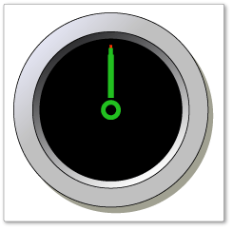
Concurrencia
Gestión de pedidos:
Terminal Cocina
Terminal Metre
Se refrescan comprobando nuevas peticiones de clientes.

Slide 3
Bloqueos
Otras características:
Imposibilidad de eliminar un elemento de la carta, si existen pedidos de ese elemento.
Si se agota un elemento mientras un cliente observa la carta, le impedirá pedirlo.
Bloqueo en terminal cocina/metre si usuario desea modificar pedido.

Slide 4
Bloqueos
Bloqueo del terminal de cliente si sus platos entran en estado de preparación.
Actualización del terminal de cliente cuando sus platos están listos para servirse.
Recuperación simultánea ante caidas volviendo al último estado de ejecución.

Slide 5

Intalación
Servidor
  Mysql
  Apache
  PHP
  WebSAGRES
Habitación
  Navegador Firefox/Chrome
  http://direccionServidor/WebSAGRES
  IP Estatica
Cocinero
  TerminalCocina.jar
Metre
  TerminalBar.jar
Cliente
  TerminalCliente.jar

Slide 6
DatosDB.properties
host = localhost/touchteam
user = touch
pass = team
mesa = 5

